Slide 1

Présentation du projet 4 de la formation développeur web
Openclassrooms
Planifiez le développement du site de votre client Présentation de l’outil de veille
CALDICOTE JOSEPH - 05/2023

Slide 2

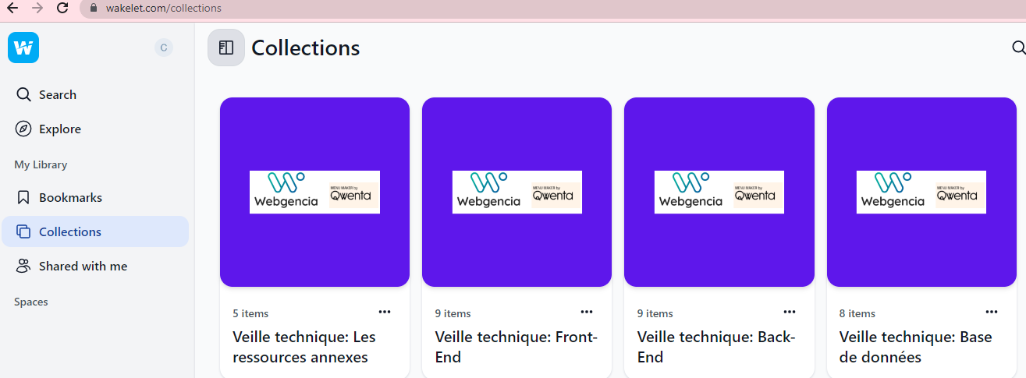
Présentation de l’outil de veille
Nous avons choisi Wakelet comme outil de veille pour le projet : Menu Maker by Qwenta. Lien vers les collections:
Front-End :https://wakelet.com/wake/TLObXVvcL7g0AeTsgubl_ Back-End :https://wakelet.com/wake/E-_4Hd_Y8cHQLwhD1C15b Base de données :https://wakelet.com/wake/97oRL759Skl5DmGd0fxiw Les ressources externes :https://wakelet.com/wake/f4CvSv4Ma0tQ44t3fLiFm

Slide 3
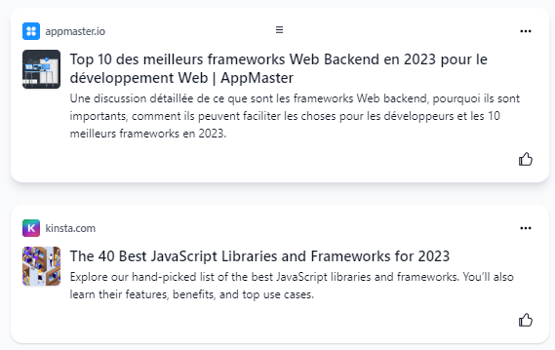
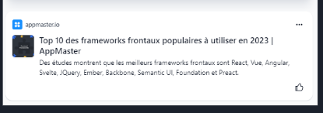
Les sélections des sources d’information
Nous avons cherché les technologies qui pourraient répondre le mieux au projet d'après les contraintes et les besoins.Par conséquent , nous avons sélectionné des sources qui comparent les différentes technologies Web.

Slide 4
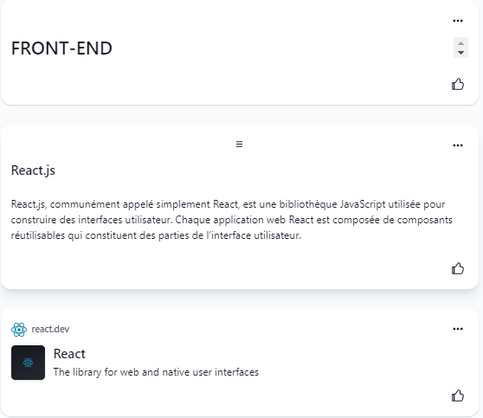
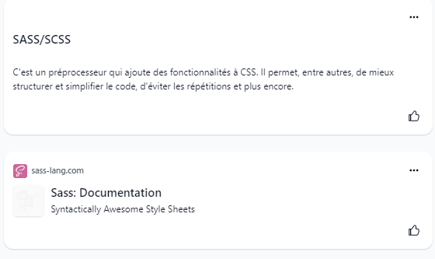
Le classement des informations 1/4
Le classement des informations est basé sur le fonctionnement d’une architecture web classique : Front-end , Back-end et base de données, ressources annexes

Slide 5
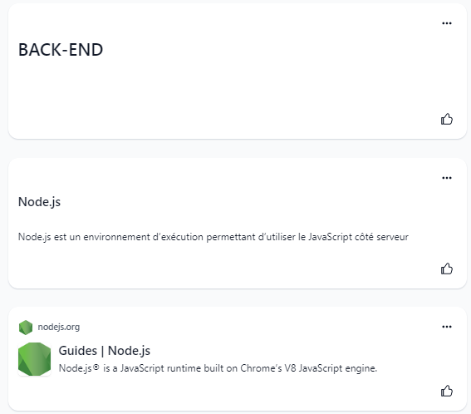
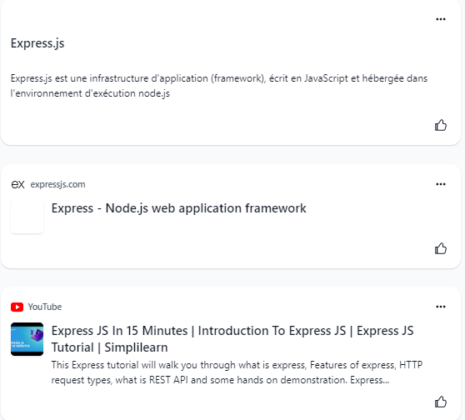
Le classement des informations 2/4

Slide 6
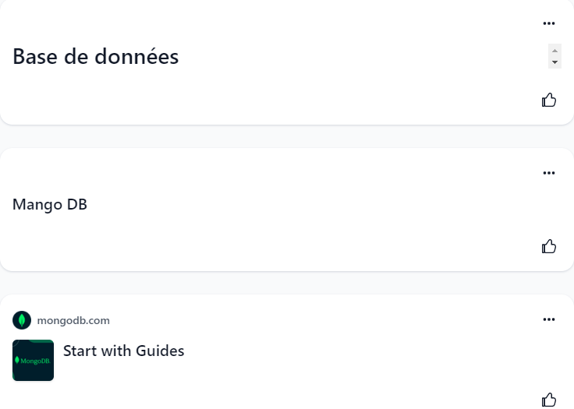
Le classement des informations 3/4

Slide 7
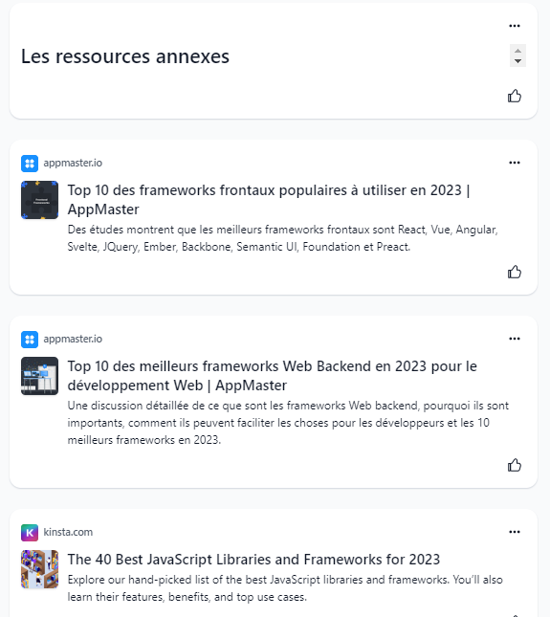
Le classement des informations 4/4

Slide 8

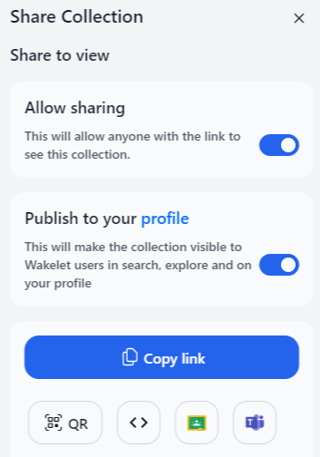
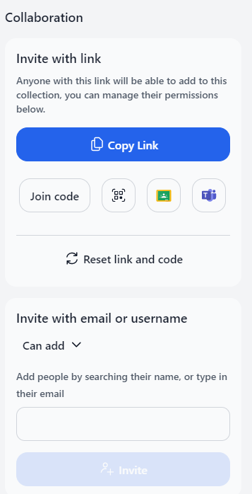
La diffusion des informations via Wakelet
Nous pouvons partager nos informations via l'icône Share .
Partage en mode collaboration

Slide 9





Collecte des informations de la veille pour les spécifications techniques
Suite à l’analyse des informations de la veille , nous allons nous appuyer sur l’architecture suivante pour répondre aux besoins du projet :
FRONT-END
BACK-END
DB

